Slide 1
애플리케이션 구현(.NET)
박민재
mjpark@daelim.ac.kr

Slide 2
학습 내용 (전반기)
전반기
.NET의 이해
자료형의 이해
기본문법
기본 UI 작성
Dock
Event
메서드 활용
메서드 오버로딩
(메서드 오버라이딩)
프로젝트 연결
프로젝트 참조
클래스 라이브러리 이용 (프로젝트를 바이너리로 연결)
다양한 컨트롤 활용
ComboBox
DataGridView
인터페이스의 이해
객체 관리
은닉화

Slide 3
학습 내용
자료구조의 이해(Car 자료구조(클래스)를 활용한 컬렉션 응용)
웹 서비스를 통한 데이터 전송/수신
분산 환경 개발
활용한 데이터 연산 활용
외부 라이브러리 활용
데이터 응용
Chart 활용 – 시리즈 생성, 데이터 바인딩
DataTable 활용 – Compute 함수 등
DB 활용

Slide 4
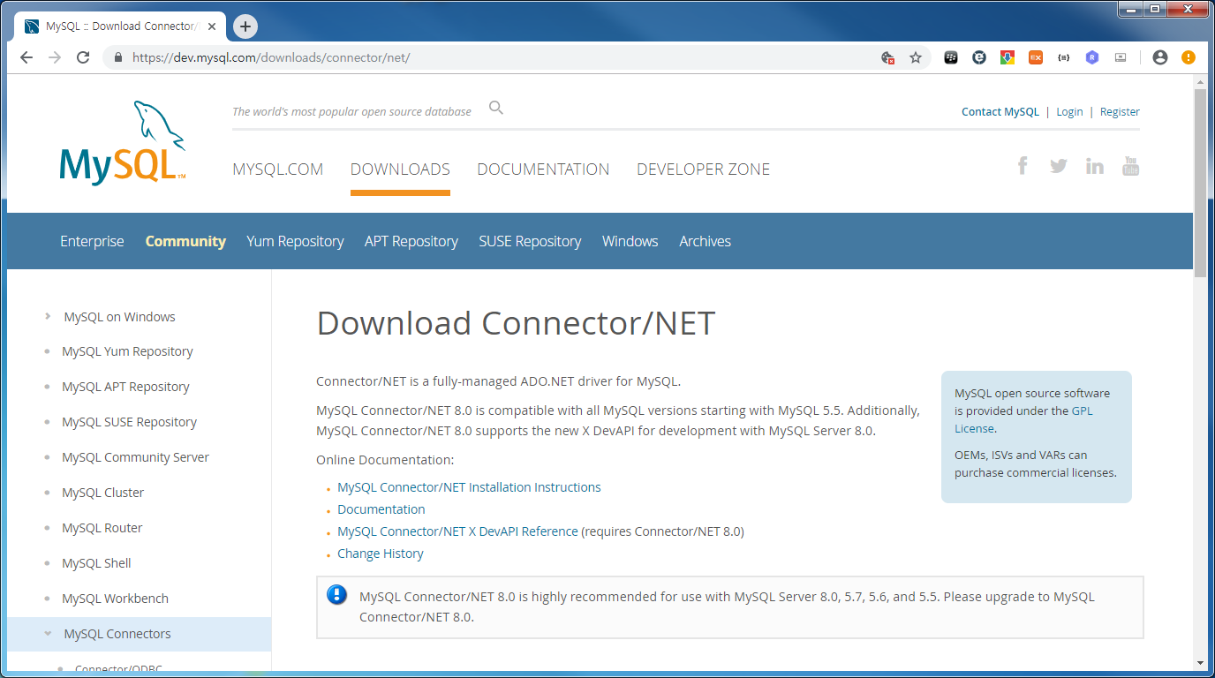
DB를 연결하기 위한 준비
Connector 준비 (설치)
데이터베이스와 애플리케이션을 연결시켜주는 역할 (인터페이스)

Slide 5
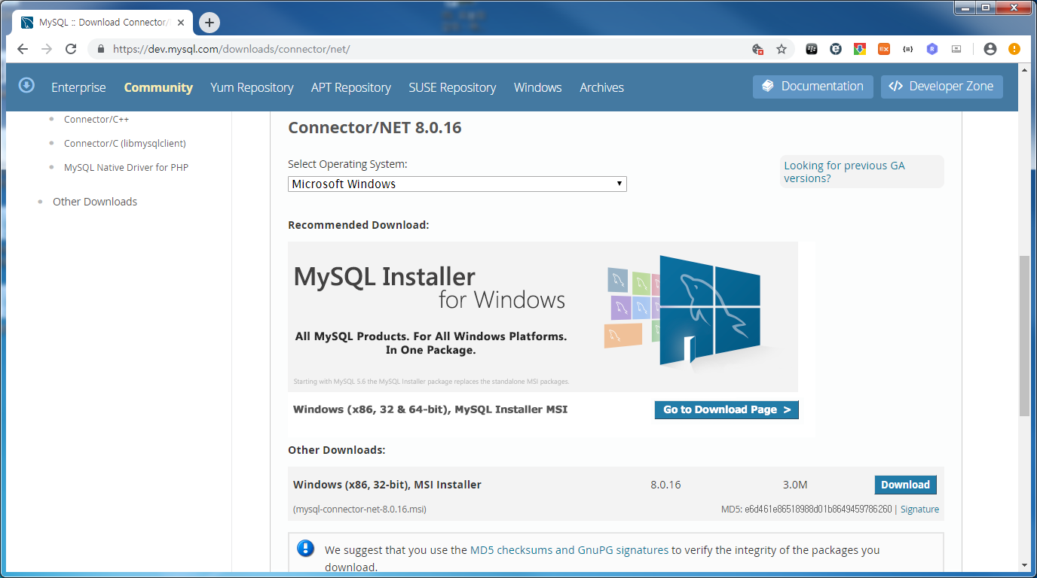
Connector/NET
주의 사항 DataBase가 아님
단지, Connector 임

Slide 6
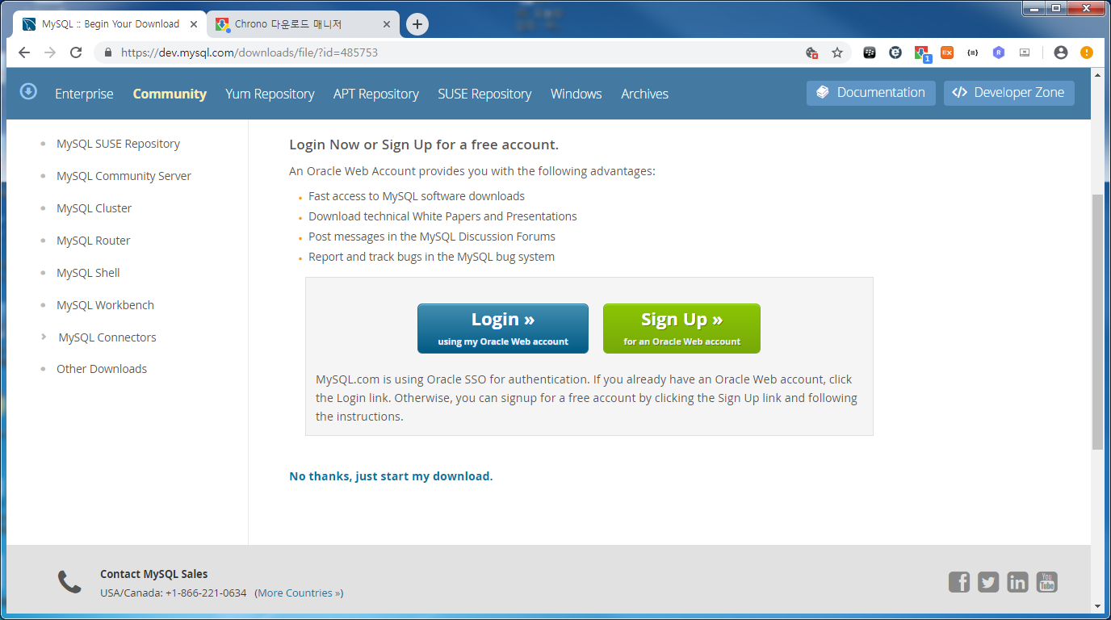
Connector/NET
로그인 할 필요 없이 다운로드 가능

Slide 7
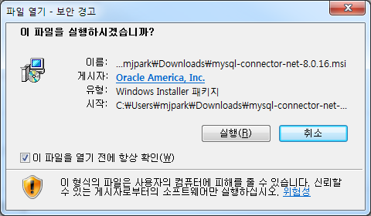
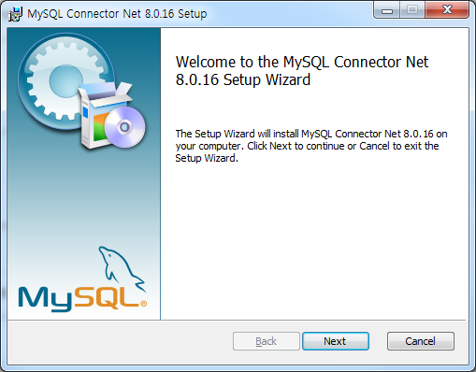
Connector/NET
설치
Typical 모드

Slide 8
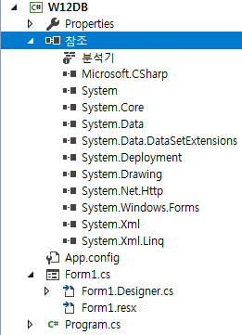
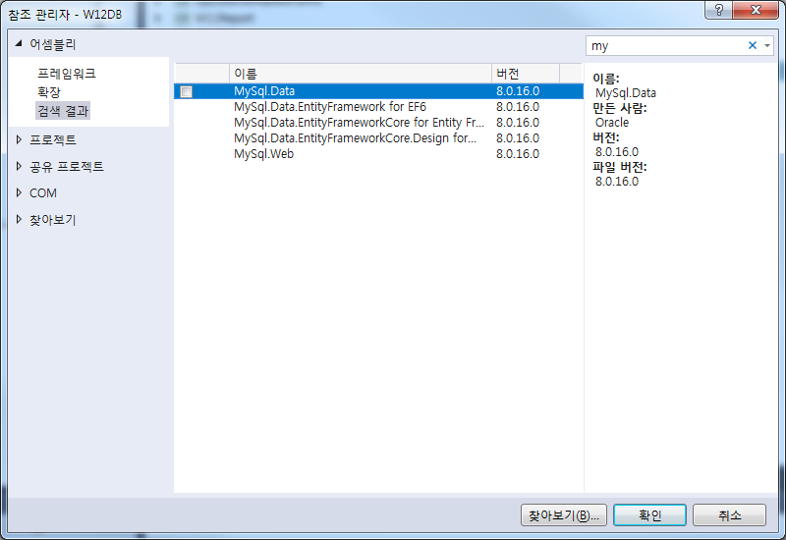
Connector/NET
참조추가
에셈블리>확장 [또는 검색] MySql.Data

Slide 9
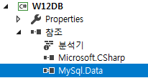
Connector/NET
설치되고 어셈블리 참조 이후
Using~~~ 가능
Application
(Program)
DB
Connector

Slide 10
Connector/NET
Java Application
Oracle
JDBC / Oracle
(Connector)
Java Application
MySql
JDBC / MySQL
(Connector)

Slide 11
Connector/NET
C# Application
Oracle
ADO.NET / Oracle
(Connector)
C# Application
MySql
ADO.NET / MySQL
(Connector)

Slide 12
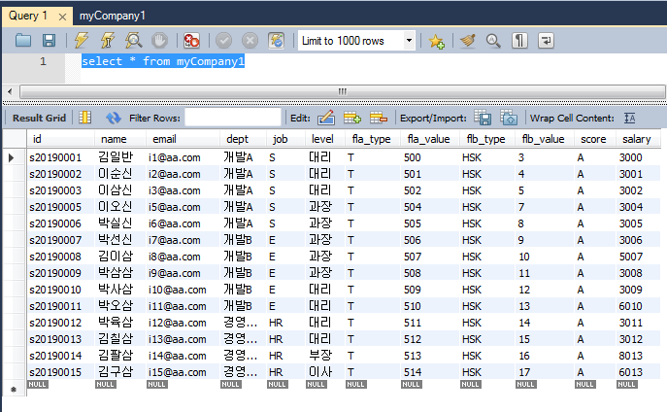
예제 테이블의 구조
테이블 명: myCompany1

Slide 13
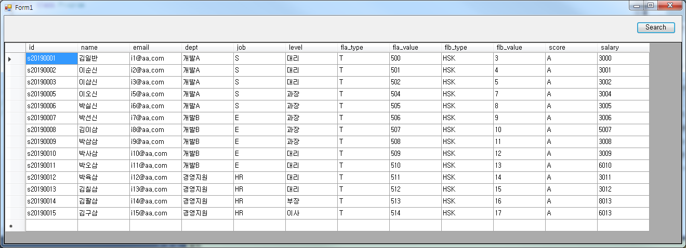
DB의 Table을 가져오도록 프로그램 작성
다음과 같이 DataGridView를 활용하여, Table을 가져와 보도록 하자.

Slide 14
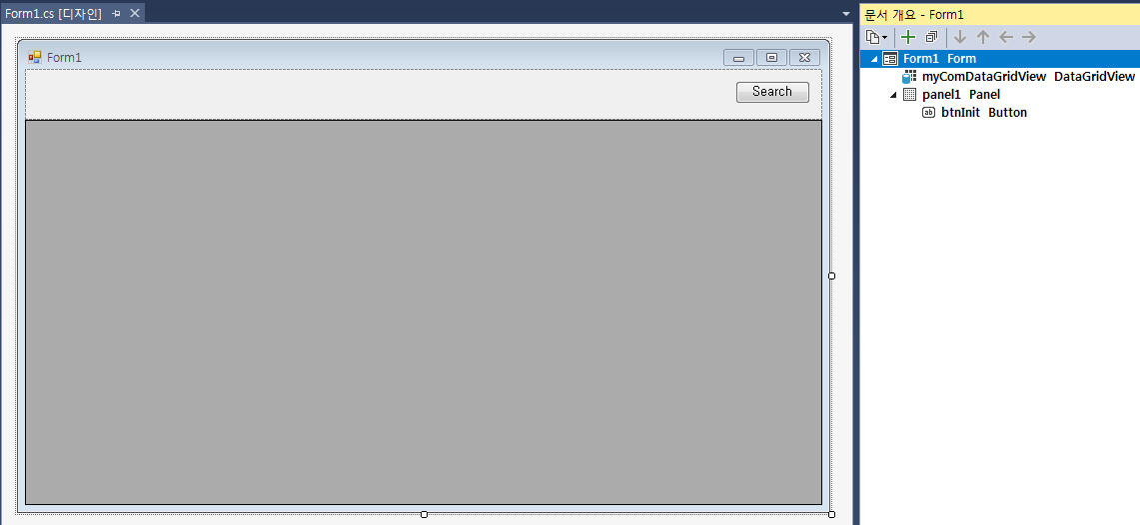
DB의 Table을 가져오도록 프로그램 작성
UI 작성

Slide 15
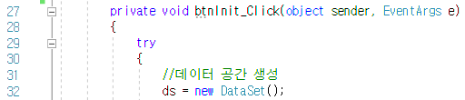
DB의 Table을 가져오도록 프로그램 작성
코드 작성
Connection String 생성 (값 수업시간 내, 카페 참조)
데이터 저장 공간 확보
버튼 이벤트 상위
버튼 이벤트 생성
데이터 저장 공간 생성(객체 생성)

Slide 16
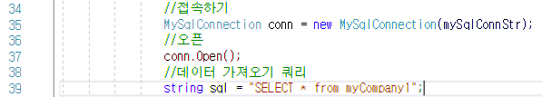
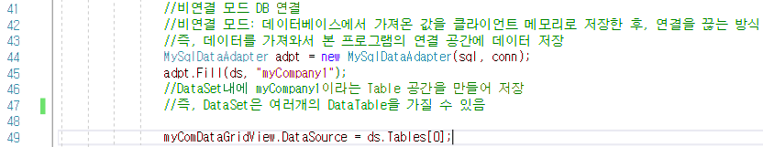
DB의 Table을 가져오도록 프로그램 작성
DataBase 연동
기본 원리 JDBC의 활용과 같으나, Step by Step으로 구동하여, 이해하자

Slide 17
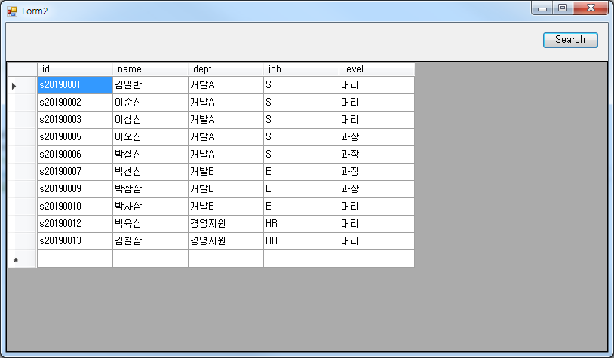
Form2 작성
연봉(salary)이 3000이상 5000미만인 id, name, dept, job, level을 출력
함께 해보기
쿼리 수정

Slide 18
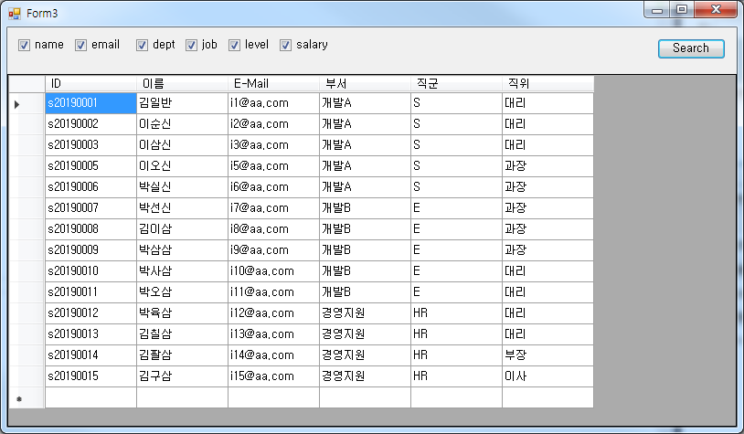
Form3 작성
ID, 이름, 이메일, 부서, 직군, 직위가 나오도록 수정해보기

Slide 19
Form3 작성 (추가)
ID, 이름, 이메일, 부서, 직군, 직위가 나오도록 수정해보기
조건을 넣고 만들기

